Slide 1



Slide 2



Slide 3

PROBLEMATICA

Slide 4
PROBLEMATICA
Gestionar los medicamentos y productos que ofrece el negocio, la disponibilidad de estos además de administrar clientes, empleados del negocio y ventas.
El inventario se lleva a cabo mediante registros en formatos físicos, además de no tener un control o registro de inventarios previamente realizados para conocer el avance y situación del negocio en cuanto a productos.
.

Slide 5

PROPUESTA

Slide 6
PROPUESTA
Es por esto por lo que se tiene el planteamiento de un sistema capaz y que permitirá un seguimiento más concreto, y eficiente de los productos, ventas y vendedores. También mejorará la gestión de clientes y facilitará la generación de pedidos a los proveedores
Complementándose con un sistema que lleve la gestión de las ventas por día.

Slide 7

OBJETIVOS

Slide 8
OBJETIVOS
Desarrollar un software fácil de usar
Realización de ventas
Generar un ticket en cada venta
Llevar un seguimiento de ventas diarias(Cierre de caja)
Administración del inventario
Gestión de clientes
Gestion de trabajadores

Slide 9
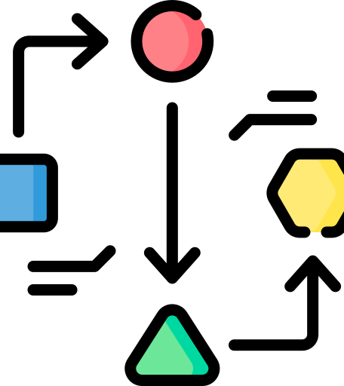
METODOLOGIA DE TRABAJO

Slide 10
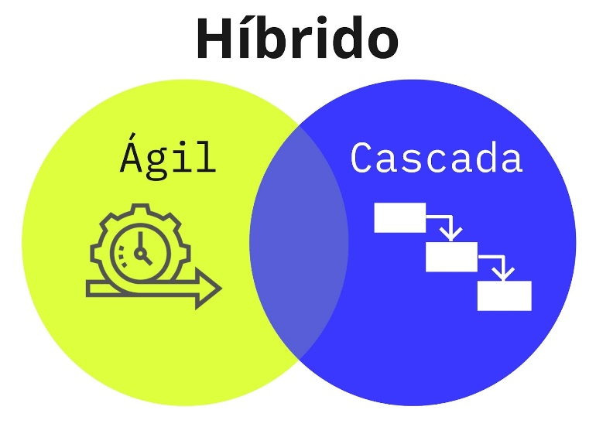
METODOLOGIA DE TRABAJO
Proceso Unificado
SCRUM

Slide 11
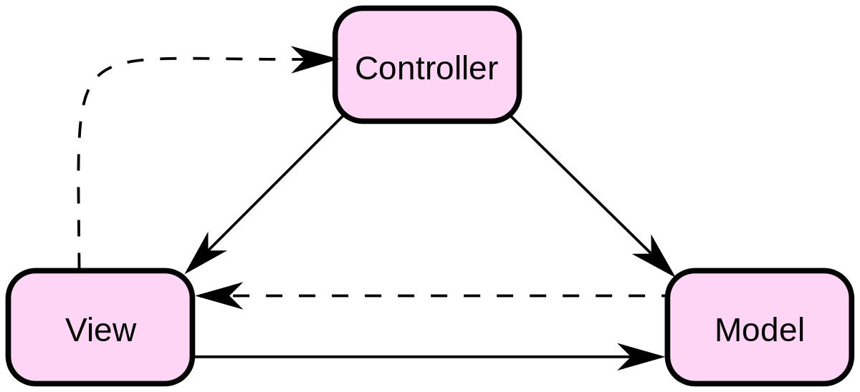
DISEÑO

Slide 12
DISEÑO
Modelo Vista Controlador
Data Access Object

Slide 13

DESARROLLO

Slide 14




Netbeans IDE 19
Lenguaje JAVA
XAMPP
Scene Builder

Slide 15

HERRAMIENTAS

Slide 16



PSP
Process Dashboard
Control de Tiempos
Control de defectos
Gestionar Proyectos
Controlar Versiones

Slide 17

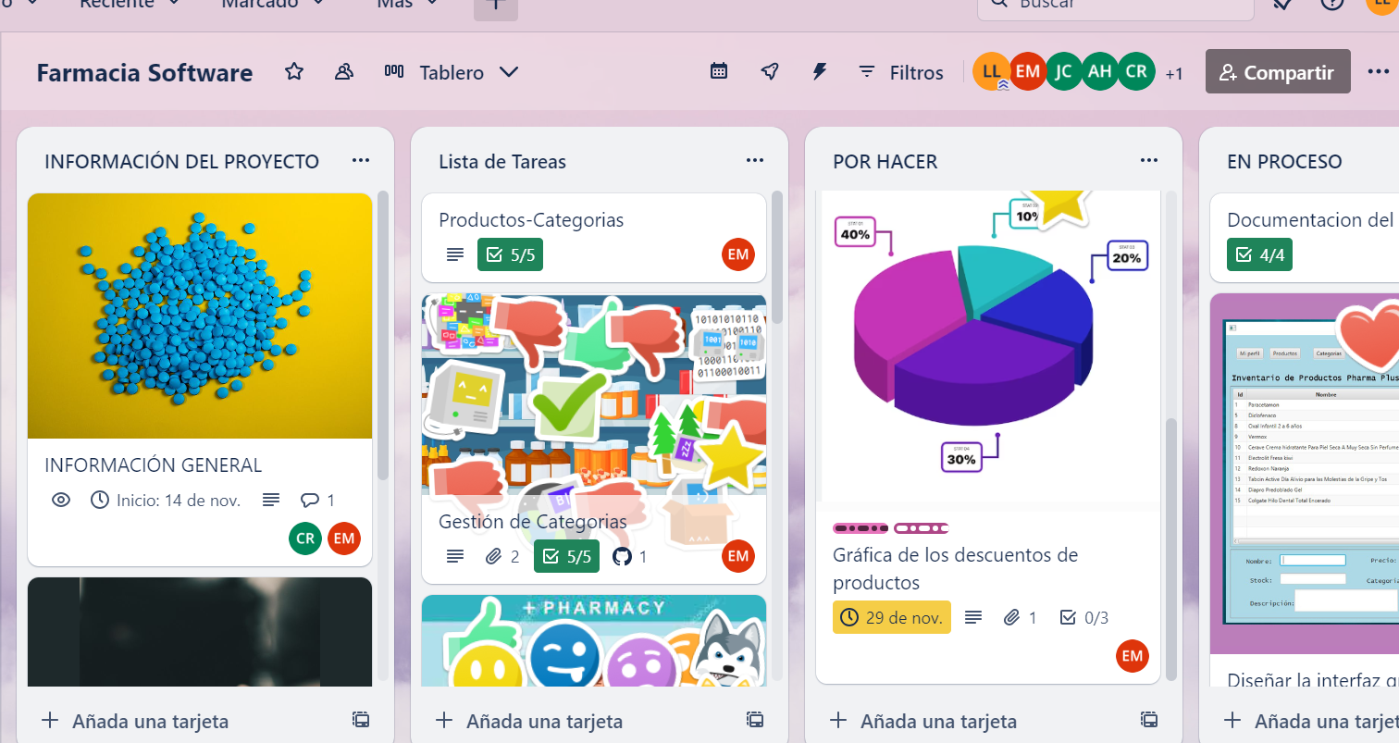

Slide 18


Herramientas Extra de comunicación

Slide 19

DIFICULTADES

Slide 20
DIFICULTADES
Comunicacion en equipo
Horarios diferentes
Nuevo entorno de desarrollo
Poca experiencia y practica con los entornos de desarrollo

Slide 21
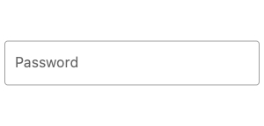
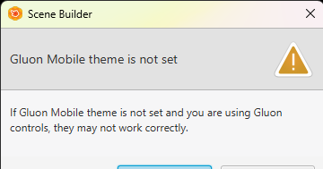
DIFICULTADES
Comunicacion entre el JavaFx y el Apache NetBeans
Colocando un “TextField”
Mostraba un mensaje.

Slide 22
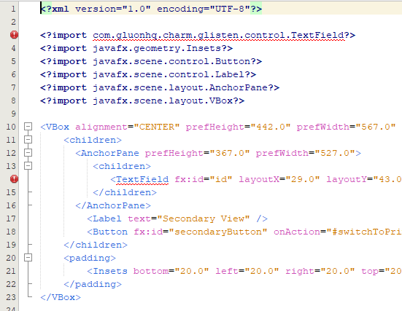
El XML “¡NO!” concuerda con lo creado.

Slide 23

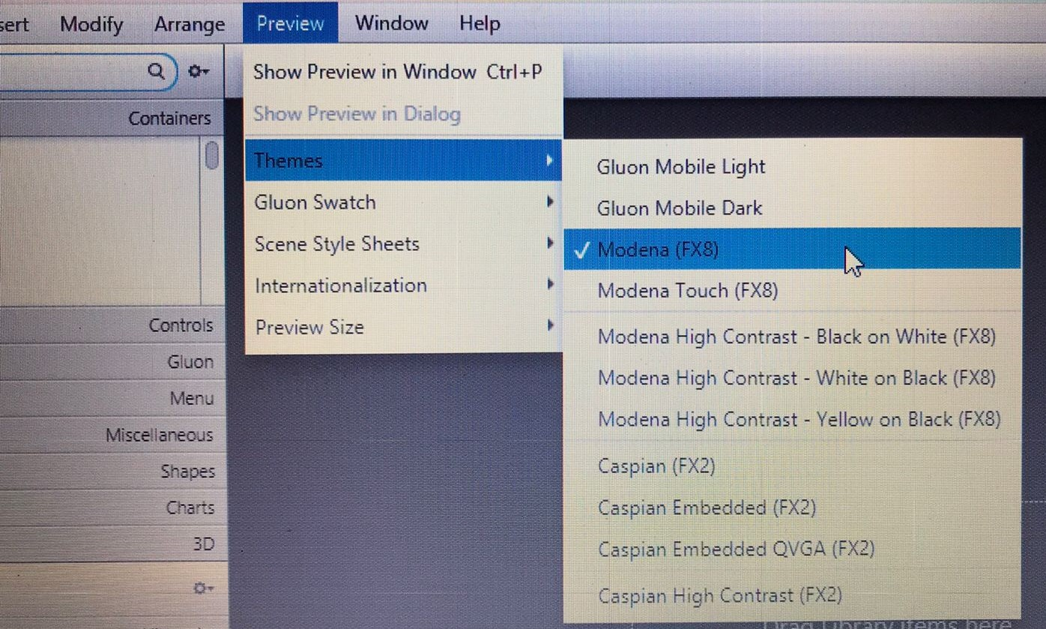
La solución fue para este problema:

Slide 24

QUE HACE DIFERENTE AL SISTEMA

Slide 25
Sistema de apoyo al medico
Promociones todo el tiempo

Slide 26

CALIDAD

Slide 27

Calidad en el código
Código Limpio
Patrón de Arquitectura Modelo-Vista-Controlador
Responsabilidades Únicas
Convenciones de codificación

Slide 28

Calidad en el proceso
Metodologías de Desarrollo
Control de Versiones
Mejora Continua

Slide 29

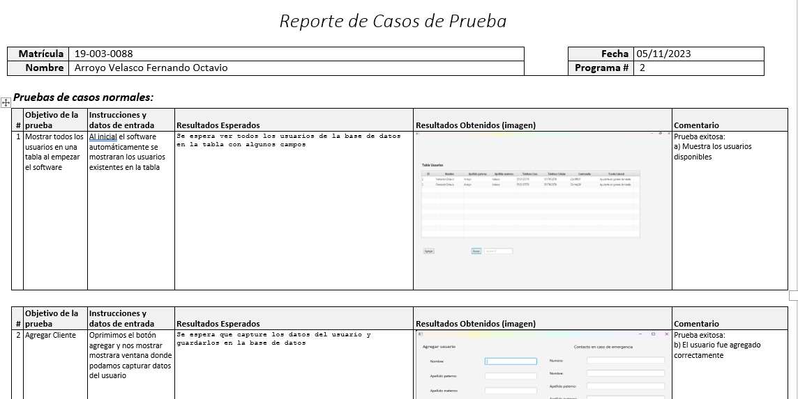
Pruebas

Slide 30

Calidad en el negocio

Slide 31

PRESENTACION

